Slide 1
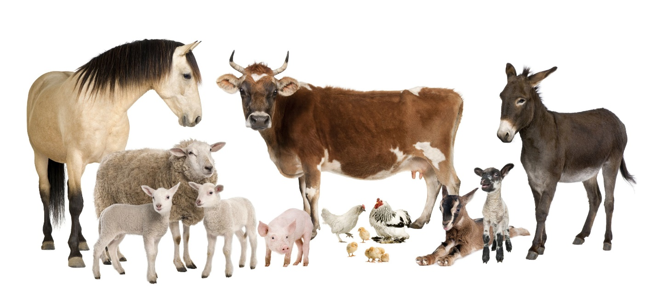
КОРИСТИ ОД ДОМАЋИХ ЖИВОТИЊА

Slide 2
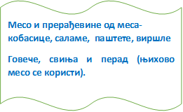
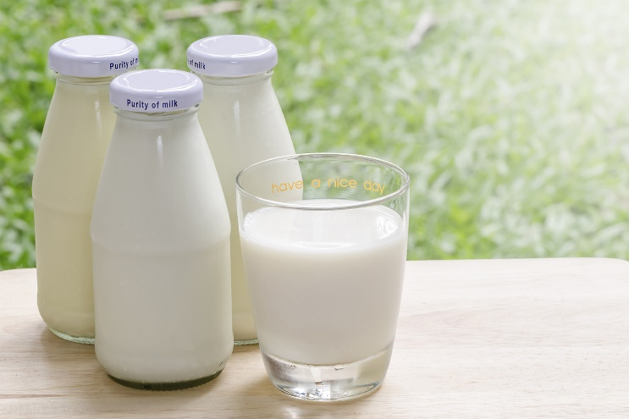
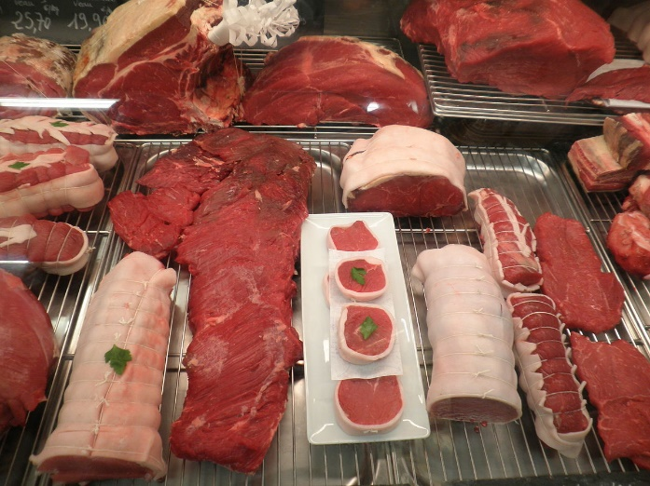
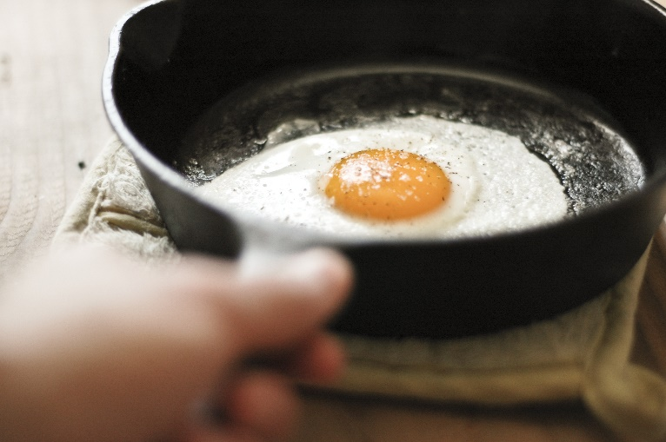
ЗНАЧАЈ ДОМАЋИХ ЖИВОТИЊА ЗА ИСХРАНУ ЧОВЈЕКА
Млијеко- сир, кајмак, маслац, јогурт, павлака...
Крава, овца и коза дају млијеко.
Јаја (користе се у исхрани људи).
ПЕРАД (КОКОШКЕ, ГУСКЕ И ПАТКЕ).

Slide 3
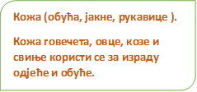
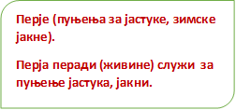
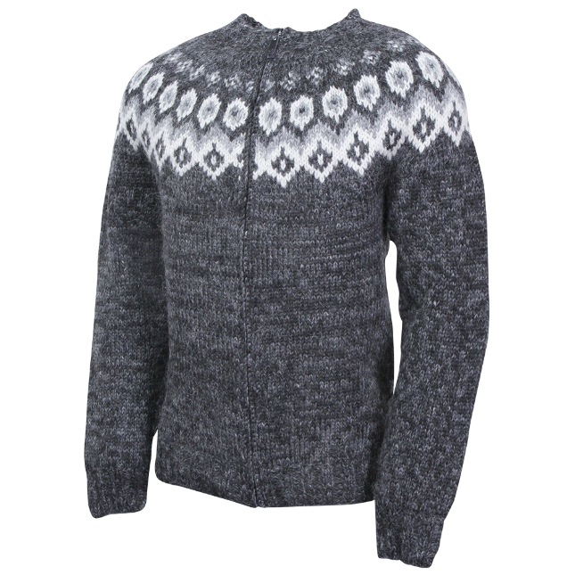
ЗНАЧАЈ ДОМАЋИХ ЖИВОТИЊА ЗА ИЗРАДУ ОДЈЕЋЕ И ОБУЋЕ

Slide 4
ПОМОЋ У РАДУ И ЧУВАЊУ ИМОВИНЕ
Пси за спашавање људи у разним незгодама.
Пси- водичи слијепих особа.

Slide 5
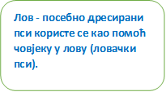
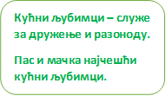
РАЗОНОДА И ДРУЖЕЊЕ

